Slide 1
Презентация адаптированной образовательной программы дошкольного образования муниципального бюджетного дошкольного образовательного учреждения детского сада комбинированного вида № 32 муниципального образования Тимашевский район на 2018-2019 учебный год

Slide 2
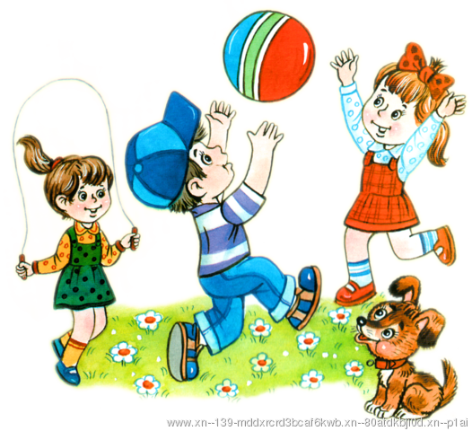
Структура основной образовательной программы ДОУ
Целевой раздел
Содержательный
раздел
Организационный
раздел

Slide 3
1. ЦЕЛЕВОЙ РАЗДЕЛ ПРОГРАММЫ 1. Пояснительная записка адаптированной образовательной программы дошкольного образования МБДОУ д/с №32 Адаптированная образовательная программа дошкольного образования МБДОУ д/с 32 определяет содержание и организацию образовательного процесса на уровне дошкольного образования в соответствии с:
1. Федеральными законами:
1.1. Конституция РФ;
1.2. Закон РФ «Об образовании в Российской Федерации» от 29.12.2012 г. № 273;
1.3. Указ Президента РФ от 01.06.2012 г № 761 о «Национальной стратегии действий в интересах детей на 2012 – 2017 годы».
2. Постановлениями правительства Российской Федерации
2.1. «Федеральная целевая программа развития образования на 2011 – 2015 годы», от 07.02.2011 г. № 61.
3. Нормативно-правовыми документами Министерства образования РФ;
3.1. Письмо Минобрнауки от 21.10.2010г № 03-248 «О разработке основной общеобразовательной программы»;
3.2. Приказ Министерства образования и науки Российской Федерации от 30.08.2013г № 1014 «Об утверждении порядка организации и осуществления образовательной деятельности по основным общеобразовательным программам – образовательным программам дошкольного образования»;
3.3. Приказ Министерства образования и науки Российской Федерации от 08.04.2014 г № 293 «Об утверждении порядка приема на обучение по образовательным программам дошкольного образования»;
3.4. «О гигиенических требованиях к максимальной нагрузке на детей дошкольного возраста в организованных формах обучения» Письмо от 14.03.2000г. № 65/23-16;
3.5. Постановление Главного государственного санитарного врача Российской Федерации от 15.05.2013г № 26 «Об утверждении СанПиН 2.4.1.3049-13».
4. Региональные нормативно правовые документы
4.1. Приказ Минобразования и науки Краснодарского края от 12.07.2013г № 3727 «Об утверждении плана внедрения федерального государственного образовательного стандарта дошкольного образования в Краснодарском крае»;
4.2. Закон Краснодарского края от 16.07.2013г № 2770 – КЗ «Об образовании в Краснодарском крае» вступил в силу 01.09.2013г.

Slide 4
Возрастные категории детей групп компенсирующей направленности в МБДОУ д/с № 32
В МБДОУ д/с № 32 имеются 2 группы компенсирующей направленности для детей – от 5 до 8 лет.

Slide 5
Программа разработана для групп компенсирующей направленности с учетом примерной общеобразовательной программы дошкольного образования «От рождения до школы», 2015г. под редакцией Н.Е. Вераксы, Т.С.Комаровой, Н.А.Васильевой, комплексом парциальных программ, технологий и методик и «Программа логопедической работы по преодолению общего недоразвития у детей» Т.Б. Филичева, Т.В. Туманова, Г.В. Чиркина (М., 2014г.)

Slide 6
С целью углубленного содержания дошкольного образования по региональному компоненту используются парциальные региональные программы:
1. «Ты, Кубань, ты наша Родина» Департамент образования и науки Краснодарского края
2. Бородина А.В. Основы православной культуры: Культура и творчество в детском саду.

Slide 7
Адаптированная образовательная Программа МБДОУ № 32 обеспечивает разностороннее развитие детей в возрасте от 5 до 8 лет с учетом их возрастных и индивидуальных особенностей. Содержание Программы обеспечивает развитие личности, мотивации и способностей детей в различных видах деятельности, и охватывает следующие образовательные области, представляющие определенные направления развития и образования детей:
Социально –
коммуникативное
развитие
Познавательное
развитие
Речевое развитие
Художественно
эстетическое
развитие
Физическое
развитие

Slide 8
Формы работы с семьями детей:
Организационно-посредническое (вовлечение родителей в образовательный процесс детского сада; участие в работе педагогического, попечительского совета ДОУ, родительских комитетах и других объединениях родителей, взаимодействие с общественными организациями);
Информационно-просветительское (обеспечение родителей информацией о ДОУ и документацией, регламентирующей деятельность ДОУ; организация работы с коллективом родителей; индивидуально-педагогическая помощь; использование разнообразных средств актуальной информации для родителей); Организационно-педагогическое (вовлечение родителей воспитанников в совместную с детьми и педагогами деятельность, участие в досуговых, оздоровительных мероприятиях, оказание посильной помощи ДОУ).
Результативность освоения программы:
Планируемые результаты освоения Программы конкретизируют требования Стандарта к целевым ориентирам, с учетом возрастных возможностей и индивидуальных различий детей.

Slide 9
Спасибо
за
внимание

